Slide 1
MDS Design
Eine nachhaltige Schülerfirma der
Marion-Dönhoff Schule

Slide 2
Unser Motto
„mit personalisierten Produkten gegen die Müllproduktion“

Slide 3
Geschichte und Gründung
September 2021: Gründung der Firma
Dezember 2021: erste Produkte werden personalisiert
April 2022: bedruckte Ostertassen
November 2022: erfolgreiche Teilnahme an YouStartN
Dezember 2022: - zwei neue Produkte: beleuchtete Dekoflaschen und personalisierte Weihnachtsbaumkugeln
- große Verkaufsaktion auf dem Weihnachtsbasar
Februar 2023: neue Anschaffungen (größerer Plotter)
Mai 2023 Teilnahme an der Schülerfirmenmesse in Bremen

Slide 4
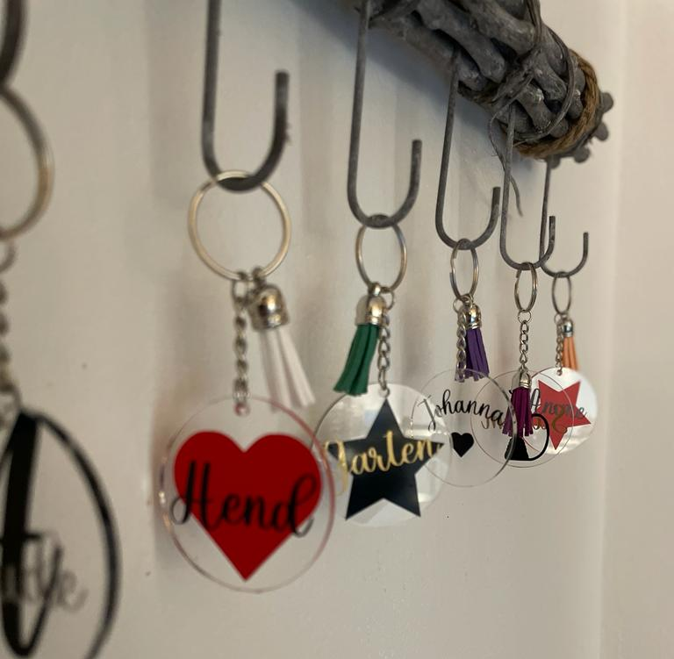
Die Produkte der Schülerfirma
Wir personalisieren:
Schlüsselanhänger
Trinkflaschen
Christbaumkugeln
Becher
Kerzen
Mäppchen
Außerdem bieten wir:
Beleuchtete Dekoflaschen
Kerzen
Raysin-Figuren
Kerzenhalter

Slide 5
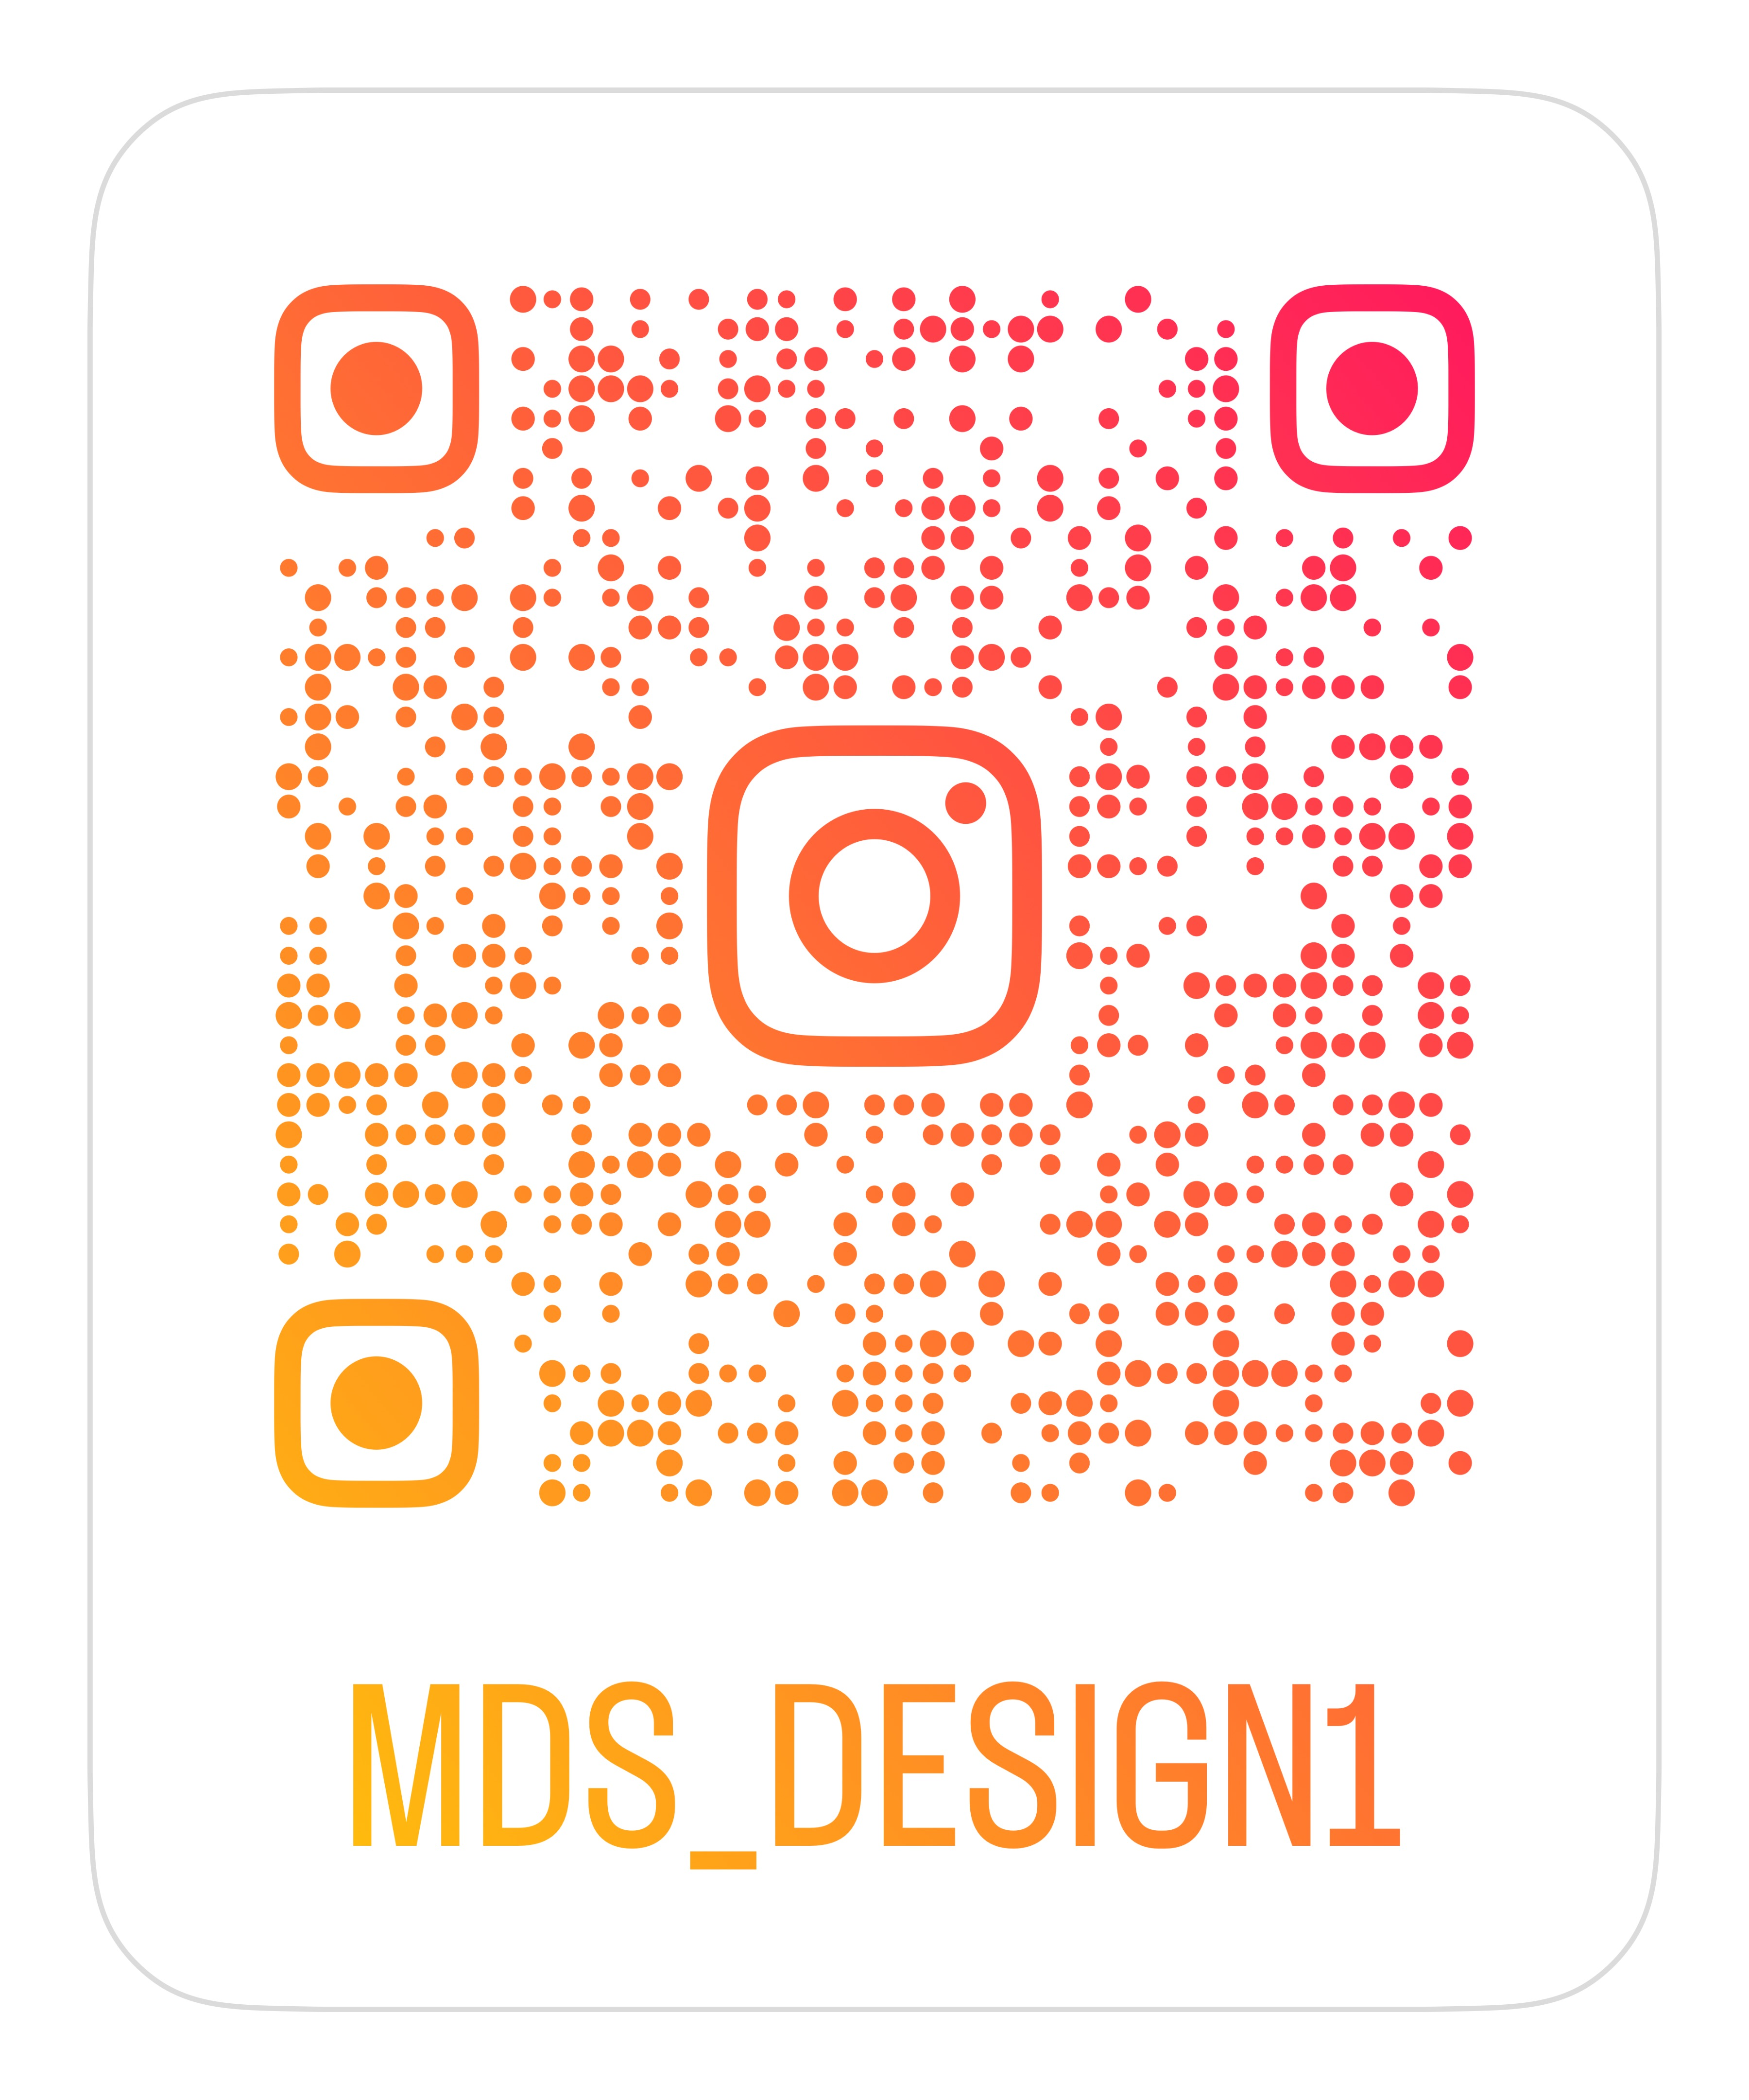
Absatz: Verkauf und Kunden
Verkauf
Der Verkauf findet über Instagram und persönlich statt
Produkte werden in der Vitrine vor dem Lehrerzimmer ausgestellt
Verkaufsaktionen auf Schulfesten
Kunden
Mitschülerinnen und Mitschüler
Eltern, Verwandte und Freunde
Lehrerinnen und Lehrer

Slide 6
Nachhaltigkeit in der Schülerfirma
Wir versuchen sowohl im Aufbau der Schülerfirma als auch bei unseren Produkten auf Nachhaltigkeit zu achten.
Wir orientieren uns an den 17 Zielen für nachhaltige Entwicklung

Slide 7
Nachhaltigkeit in der Schülerfirma

Slide 8
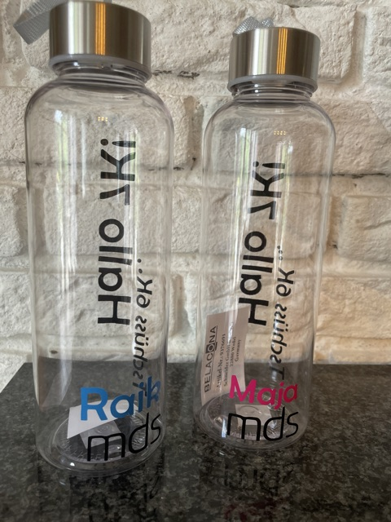
Nachhaltigkeit in der Schülerfirma
Durch unsere personalisierten Trinkflaschen soll der Kauf auf Tetrapacks und PET-Flaschen reduziert werden
die Trinkflaschen können wiederverwendet werden und mit Leitungswasser aufgefüllt werden
Im Kiosk kann man die Flaschen mit unserem schuleigenen Apfelsaft auffüllen lassen

Slide 9
Nachhaltigkeit in der Schülerfirma

Slide 10
Nachhaltigkeit in der Schülerfirma
In der 9./10. Klasse kann jeder Teil unserer Schülerfirma werden
Alle erhalten einen Einblick in alle Arbeitsbereiche und Geschäftsfelder der Schülerfirma
durch die fairen Preise sollen alle die Möglichkeit haben, die Produkte zu kaufen

Slide 11
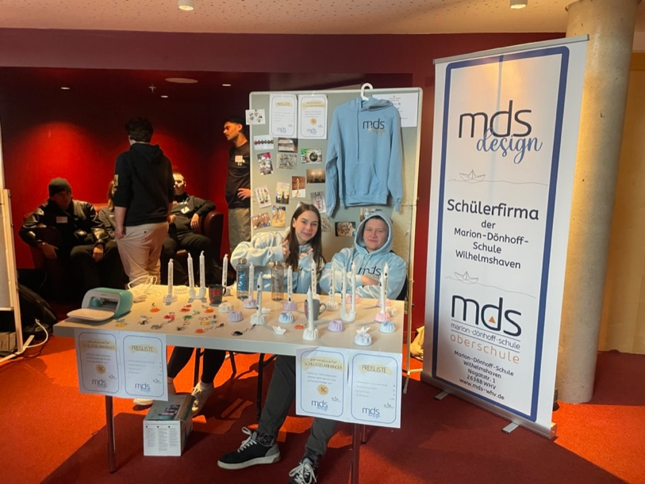
Unsere Ziele für die Zukunft
Anschaffung eines Trinkwasserbrunnens für die Schule
weniger Plastik-Produkte
neue Produktideen:
Personalisierte Holzbrettchen
Teilnahme an Schülerfirmenmessen in der Region

